Slide 1
Java重温线程池
——线程池十问
赵倍勇

Slide 2
重温线程池——线程池十问
1： 使用线程池比手动创建线程好在哪？
2：线程池各个参数的含义
3：线程池有哪4中拒绝策略
4：有哪6种常见的线程池？ 什么是jave8 的forkJoinPool?
5: 线程池的常用阻塞队列有哪些？
6：为什么不应该自动创建线程池
7：合适的线程数量是多少？ CPU核心数和线程数的关系
8: 如何根据自己的实际需要，定制自己的线程池
9：如何正确的关闭线程池？ shutdown 和shutdownNow 的区别
10：线程池实现“线程复用” 的原理

Slide 3
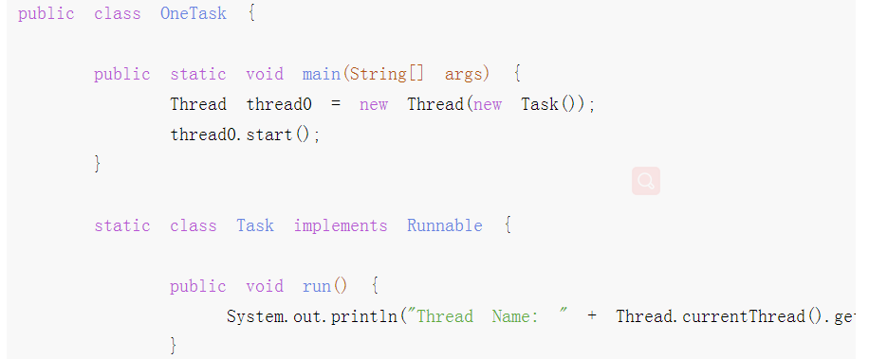
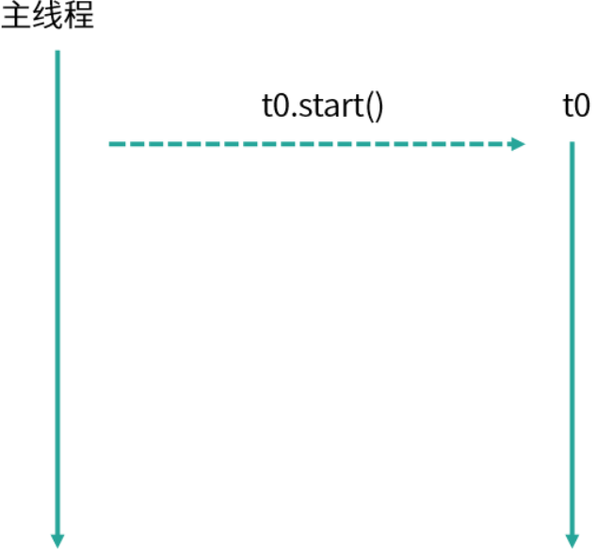
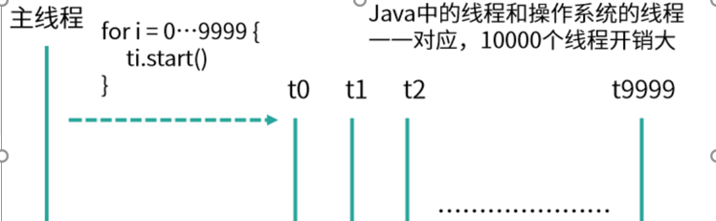
一、 使用线程池比手动创建线程好在哪？
没有线程池的时候，每发布一个任务就需要创建一个新的线程，这样在任务少时是没有问题的
当我们线程增多了，如我们for 循环创建了 10000 个子线程，而 Java 程序中的线程与操作系统中的线程是一一对应的，此时假设线程中的任务需要一定的耗时才能够完成，便会产生很大的系统开销与资源浪费。
Notes:
Java 诞生之初是没有线程池的概念的，而是先有线程，随着线程数的不断增加，人们发现需要一个专门的类来管理它们，于是才诞生了线程池。

Slide 4
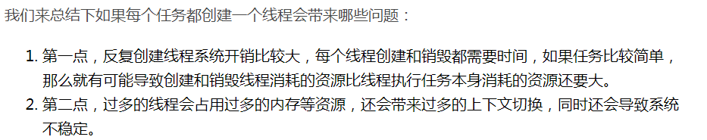
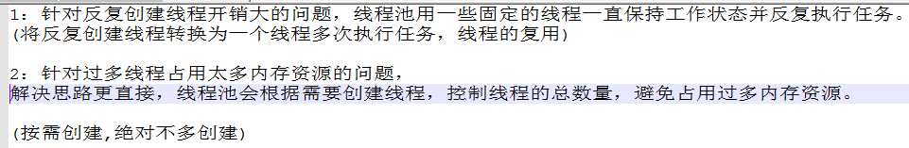
一、 使用线程池比手动创建线程好在哪？
创建线程时会产生系统开销，并且每个线程还会占用一定的内存等资源，更重要的是我们创建如此多的线程也会给稳定性带来危害，因为每个系统中，可创建线程的数量是有一个上限的，不可能无限的创建。线程执行完需要被回收，大量的线程又会给垃圾回收带来压力。但我们的任务确实非常多，如果都在主线程串行执行，那效率也太低了，那应该怎么办呢？于是便诞生了线程池来平衡线程与系统资源之间的关系。
线程池解决问题思路
Notes:
1：针对反复创建线程开销大的问题，线程池用一些固定的线程一直保持工作状态并反复执行任务。
(将反复创建线程转换为一个线程多次执行任务，线程的复用)
2：针对过多线程占用太多内存资源的问题，解决思路更直接，线程池会根据需要创建线程，控制线程的总数量，避免占用过多内存资源。
(按需创建,绝对不多创建)

Slide 5
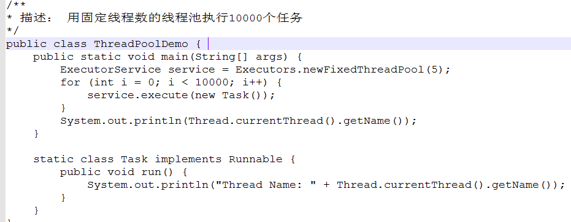
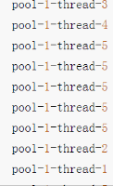
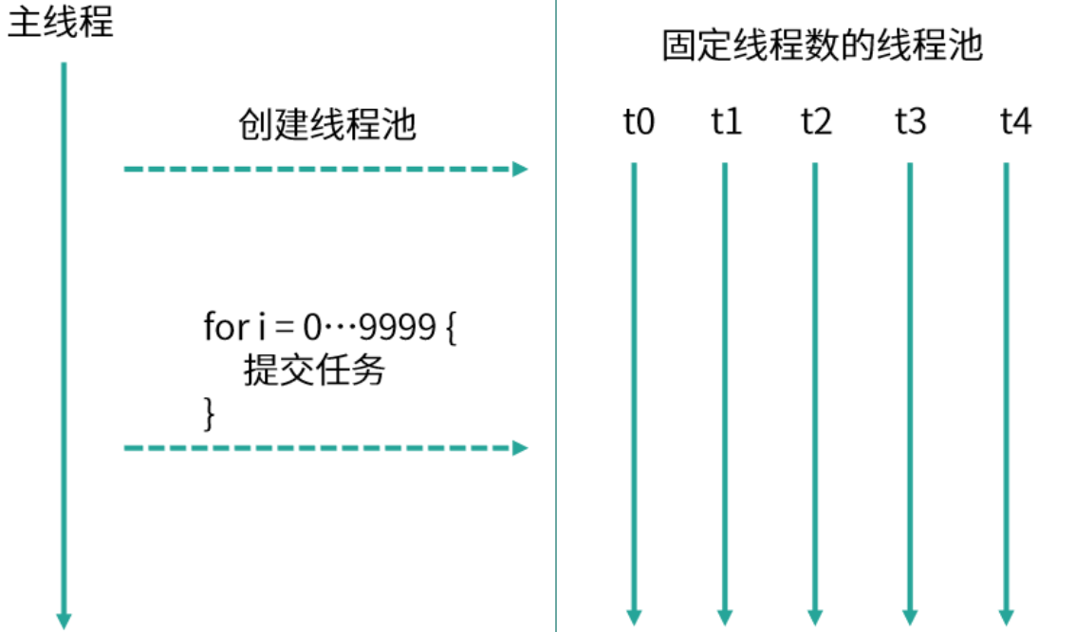
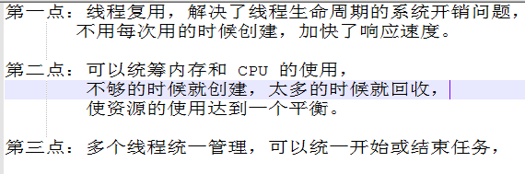
线程池就好比一个池塘，里面的线程就是这个池塘打的注水口，池塘里的水必须是有限且可控的，注水口过多会把池塘撑爆。比如我们选择线程数固定数量的线程池，假设线程池有 5 个线程，但此时的任务大于 5 个，线程池会让余下的任务进行排队，而不是无限制的扩张线程数量，保障资源不会被过度消耗。
使用线程池的好处
Notes:
第一点：可以解决线程生命周期的系统开销问题，同时还可以加快响应速度。
因为线程池中的线程是可以复用的，只用少量的线程去执行大量的任务，这就大大减小了线程生命周期的开销。
而且线程通常不是等接到任务后再临时创建，而是已经创建好时刻准备执行任务，这样就消除了线程创建所带来的延迟，提升了响应速度，增强了用户体验。
第二点：可以统筹内存和 CPU 的使用，避免资源使用不当。
线程池会根据配置和任务数量灵活地控制线程数量，
不够的时候就创建，太多的时候就回收，避免线程过多导致内存溢出，或线程太少导致 CPU 资源浪费，
达到了一个完美的平衡。
第三点：可以统一管理资源,多个线程统一管理。
比如线程池可以统一管理任务队列和线程，可以统一开始或结束任务，
比单个线程逐一处理任务要更方便、更易于管理，
同时也有利于数据统计，比如我们可以很方便地统计出已经执行过的任务的数量。

Slide 6
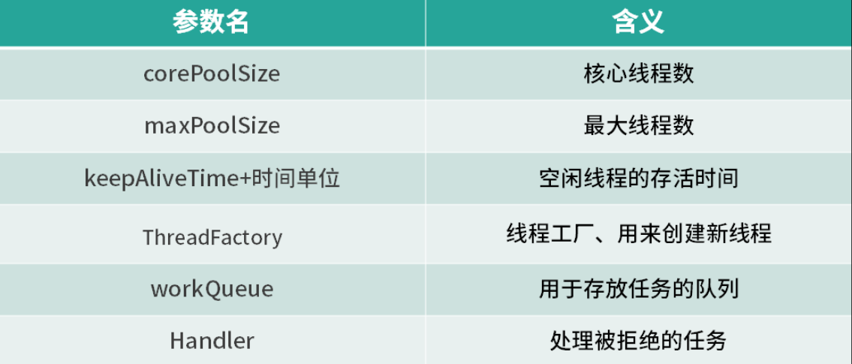
2：线程池各个参数的含义
Notes:
corePoolSize 是核心线程数，也就是常驻线程池的线程数量，与它对应的是 maximumPoolSize，表示线程池最大线程数量，当我们的任务特别多，等待队列已经满了，而 corePoolSize 核心线程数无法满足需求的时候，而系统资源又足够的时候，就会向线程池中增加线程，以便应对任务突增的情况。但是不会超过最大线程数

Slide 7
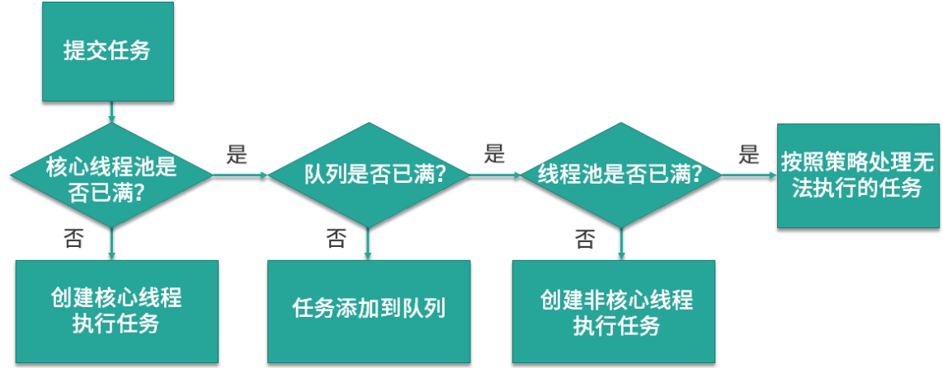

Slide 8
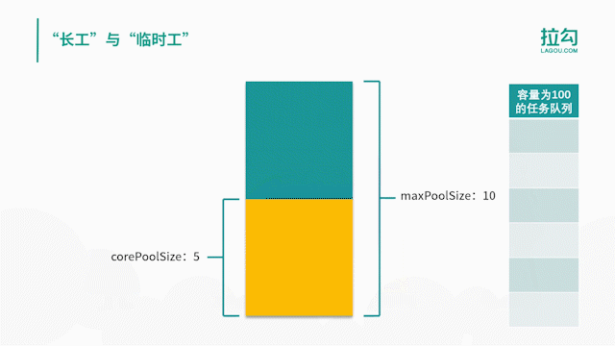
Notes:
核心线程是长工， 非核心线程是临时工， 临时工 空闲太久了，就要走人。 长工，才是地主的常驻人员。

Slide 9
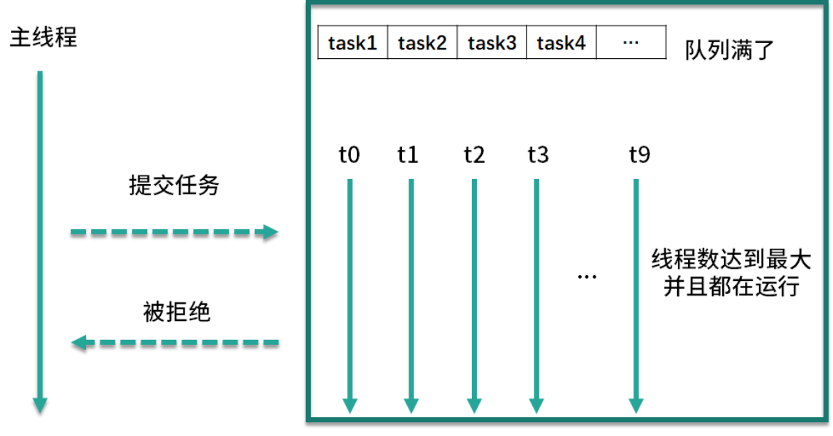
3：线程池有哪4中拒绝策略
拒绝时机：什么时候会拒绝
第一种:当我们调用 shutdown()等方法关闭线程池
即便此时可能线程池内部依然有没执行完的任务正在执行，但是由于线程池已经关闭，此时如果再向线程池
内提交任务，就会遭到拒绝。
第二种:线程池没有能力继续处理新提交的任务，也就是工作已经非常饱和的时候。

Slide 10
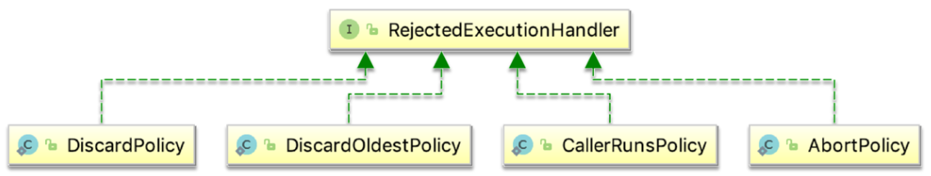
4 种拒绝策略: 我该怎么拒绝你
AbortPolicy:中止策略
这种拒绝策略在拒绝任务时，会直接抛出一个类型为 RejectedExecutionException 的 RuntimeException，
让你感知到任务被拒绝了，于是你便可以根据业务逻辑选择重试或者放弃提交等策略。
DiscardPolicy：丢弃策略
如它的名字所描述的一样，当新任务被提交后直接被丢弃掉，也不会给你任何的通知
相对而言存在一定的风险，因为我们提交的时候根本不知道这个任务会被丢弃，可能造成数据丢失。
DiscardOldestPolicy：丢弃最老的
如果线程池没被关闭且没有能力执行，则会丢弃任务队列中的头结点，通常是存活时间最长的任务
与第二种不同之处在于它丢弃的不是最新提交的，可以腾出空间给新提交的任务，但同理它也存在一定的数据丢失风险。
CallerRunsPolicy：提交者运行策略 (相对而言它就比较完善了,使用的较多)
当有新任务提交后，如果线程池没被关闭且没有能力执行，则把这个任务交于提交任务的线程执行，也就是谁提交任务，谁就负责执行任务
两点好处：
1：新提交的任务不会被丢弃，这样也就不会造成业务损失
2：由于谁提交任务谁就要负责执行任务，这样提交任务的线程就得负责执行任务，而执行任务又是比较耗时的，在这段期间，提交任务的线程被占用，也就不会再提交新的任务，减缓了任务提交的速度，相当于是一个负反馈。在此期间，线程池中的线程也可以充分利用这段时间来执行掉一部分任务，腾出一定的空间，相当于是给了线程池一定的缓冲期。

Slide 11
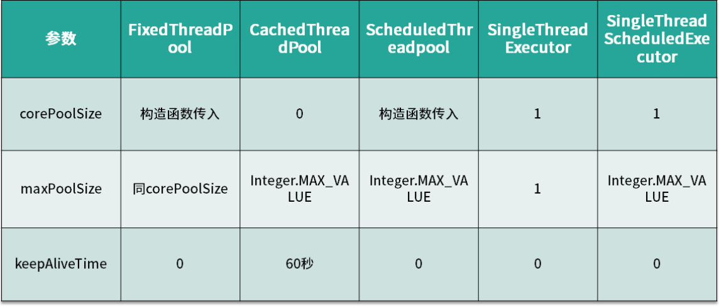
4：6 种常见的线程池
Notes:
的 ForkJoinPool 线程池 是 Java 8 新增的。 与前面5 中 有所不同

Slide 12
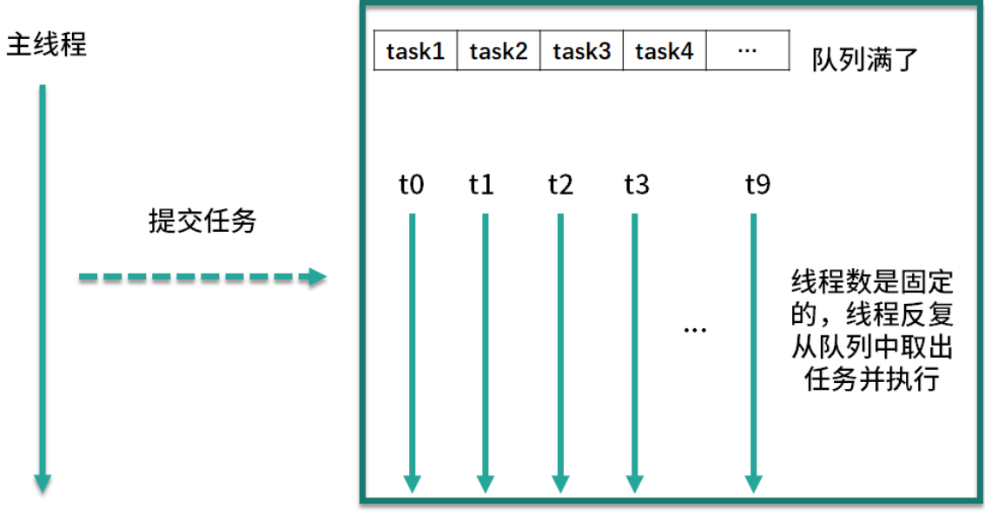
FixedThreadPool: 固定线程数线程池 。核心线程数==最大线程数
地主中的周扒皮 ： 农忙不招临时工
Notes:
FixedThreadPool，它的核心线程数和最大线程数都是由构造函数直接传参的，而且它们的值是相等的，所以最大线程数不会超过核心线程数，也就不需要考虑线程回收的问题，如果没有任务可执行，线程仍会在线程池中存活并等待任务。

Slide 13
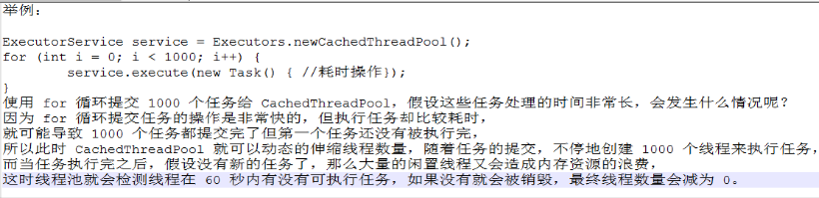
CachedThreadPool：可缓存线程池 。线程数是几乎可以无限增加
（实际最大可以达到 Integer.MAX_VALUE，为 2^31-1，这个数非常大，所以基本不可能达到），而当线程闲置时还可以对线程进行回收。也就是说该线程池的线程数量不是固定不变的，当然它也有一个用于存储提交任务的队列，但这个队列是 SynchronousQueue (同步队列)，队列的容量为0，实际不存储任何任务，它只负责对任务进行中转和传递，所以效率比较高。
当我们提交一个任务后，线程池会判断已创建的线程中是否有空闲线程，如果有空闲线程则将任务直接指派给空闲线程，如果没有空闲线程，则新建线程去执行任务，这样就做到了动态地新增线程。
地主中的陶朱公：有钱任性， 不招长工， 只招临时工
Notes:
CachedThreadPool 的核心线程数是 0，而它的最大线程数是 Integer 的最大值，线程数一般是达不到这么多的，所以如果任务特别多且耗时的话，CachedThreadPool 就会创建非常多的线程来应对。

Slide 14
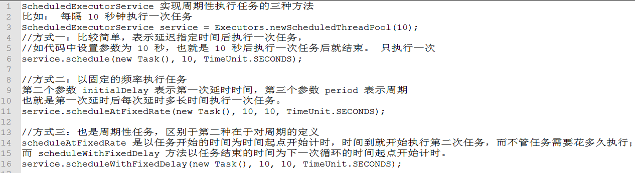
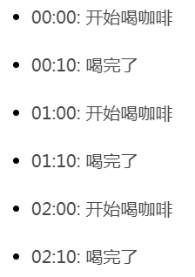
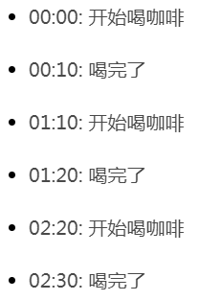
ScheduledThreadPool ： 有规划的线程池 支持定时或周期性执行任务
第二种与第三种方式举例对比
假设某个同学正在熬夜写代码，需要喝咖啡来提神，假设每次喝咖啡都需要花10分钟的时每隔一小时，他要喝一杯咖啡

Slide 15
SingleThreadExecutor：唯一的线程 线程池 ——只使用唯一的线程去执行任务
SingleThreadExecutor原理和 FixedThreadPool 是一样的， SingleThreadExecutor 可以说是FixedThreadPool 的变种 。
SingleThreadScheduledExecutor= SingleThreadExecutor+ ScheduledThreadPool
Notes:
SingleThreadExecutor 可以说是FixedThreadPool 的变种 。

Slide 16
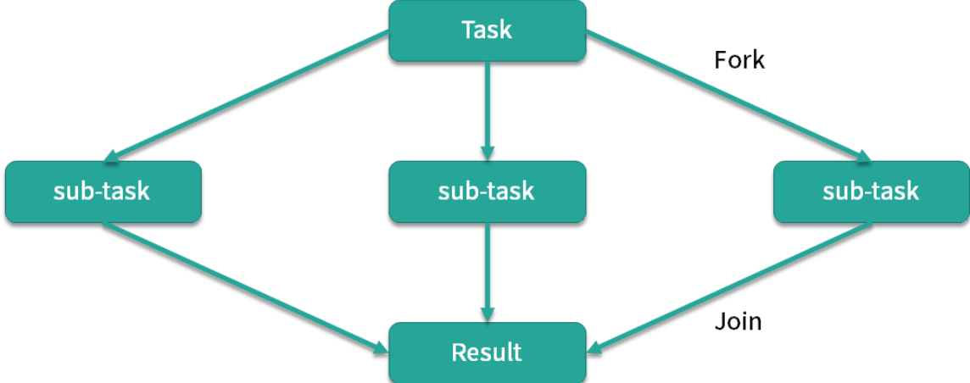
ForkJoinPool
ForkJoinPool 线程池与其他线程池的不同在于:
第一点它非常适合执行可以产生子任务的任务。

Slide 17
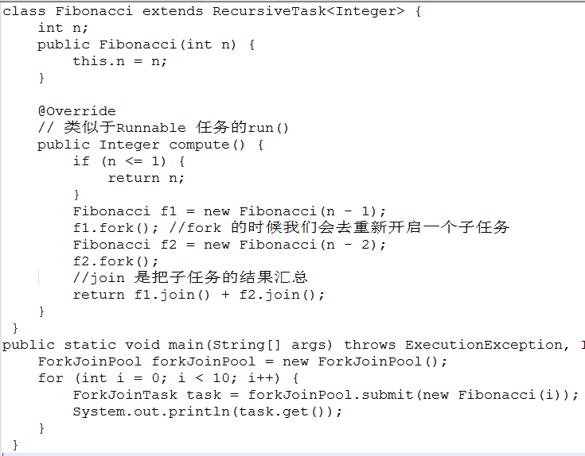
大化小，小化了 （菲波那切数列）
Notes:
它首先继承了 RecursiveTask，RecursiveTask 类是对ForkJoinTask 的一个简单的包装，这时我们重写 compute() 方法，当 n<=1 时直接返回，当 n>1 就创建递归任务，也就是 f1 和 f2，然后我们用 fork() 方法分裂任务并分别执行，最后在 return 的时候，使用 join() 方法把结果汇总，这样就实现了任务的分裂和汇总。

Slide 18
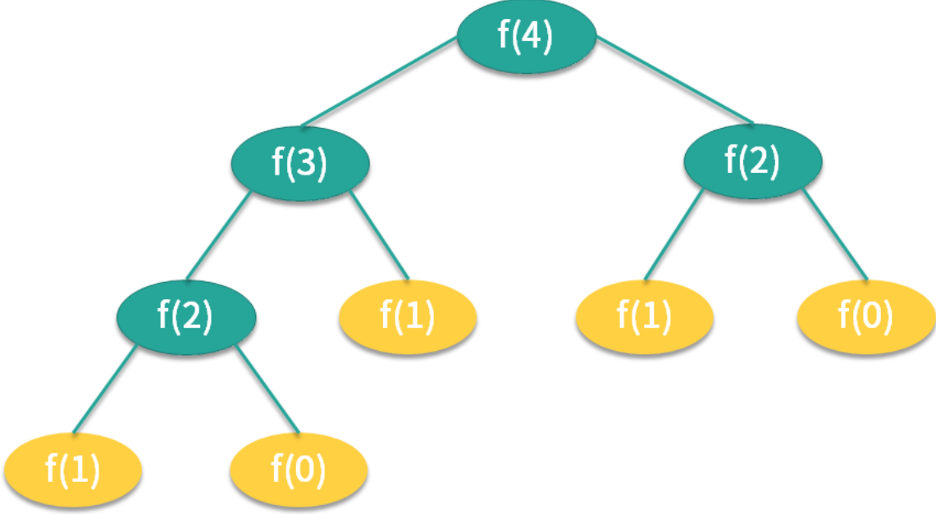
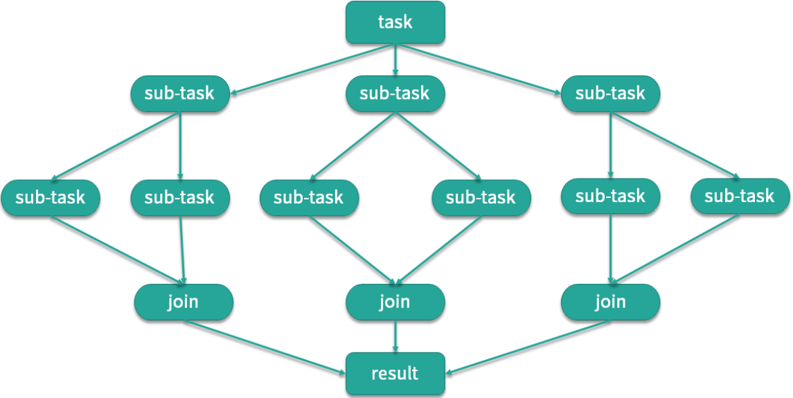

Slide 19
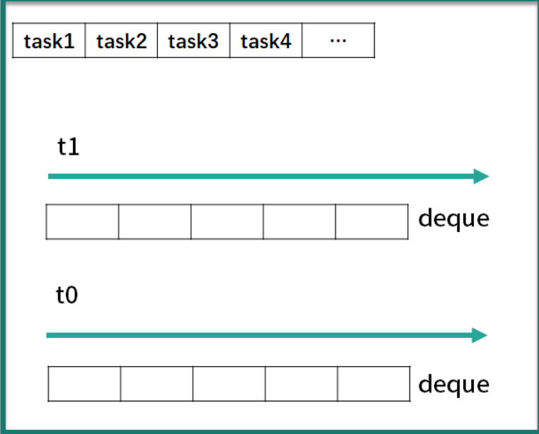
第二点不同之处在于内部结构，之前的线程池所有的线程只共用一个队列，
但 ForkJoinPool 线程池内部除了有一个共用的任务队列之外，每个线程还有一个对应的“双端队列 deque”
来存储自己分类出来的子任务
Notes:
一旦线程中的任务被 Fork 分裂了，分裂出来的子任务放入线程自己的 deque 里，而不是放入公共的任务队列中
如果此时有三个子任务放入线程 t1 的 deque 队列中，对于线程 t1 而言获取任务的成本就降低了，可以直接在自己的任务队列中获取而不必去公共队列中争抢也不会发生阻塞
（work-steal 情况外），减少了线程间的竞争和切换，是非常高效的。

Slide 20
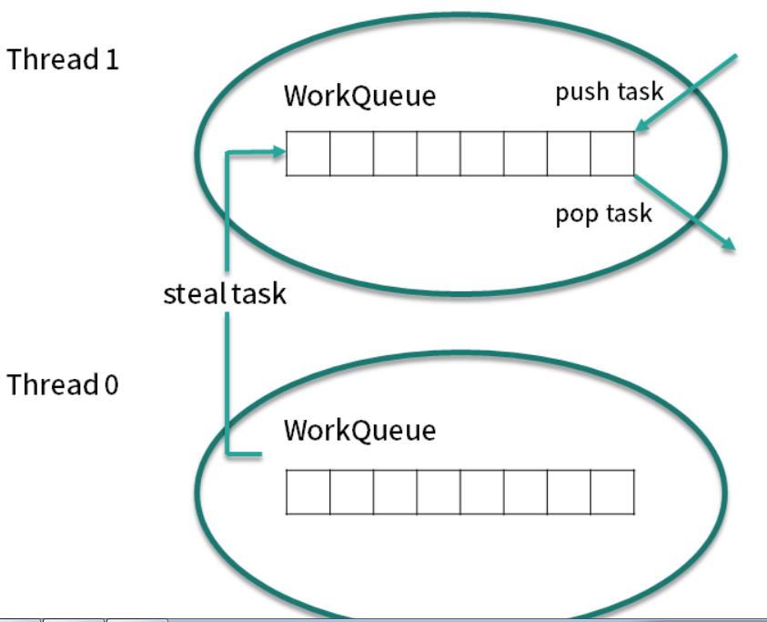
work-stealing ： 任务偷取
正常任务执行 是先进后出， 从最上面拿
偷是先进后出，从柜子下面挖个洞偷
work-stealing” 算法和双端队列很好地平衡了各线程的负载
Notes:
考虑一种情况，此时线程有多个，而线程 t1 的任务特别繁重，分裂了数十个子任务，但是 t0 此时却无事可做，它自己的 deque 队列为空，这时为了提高效率，t0 就会想办法帮助 t1 执行任务
双端队列 deque 中，线程 t1 获取任务的逻辑是后进先出，也就是LIFO（Last In Frist Out），而线程 t0 在“steal”偷线程 t1 的 deque 中的任务的逻辑是先进先出，也就是FIFO（Fast In Frist Out）

Slide 21
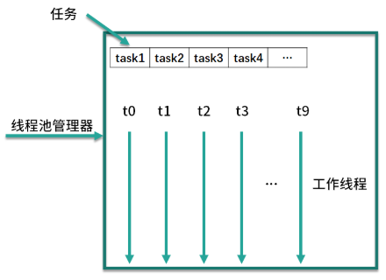
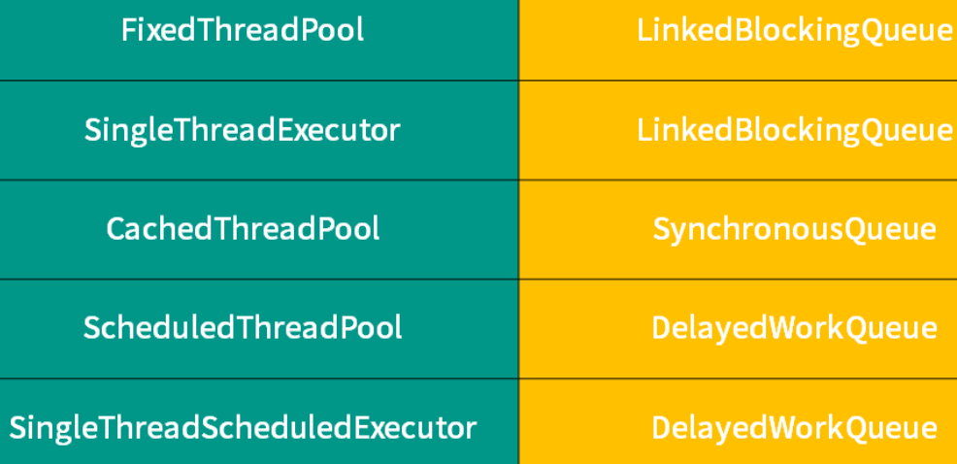
5: 线程池的常用阻塞队列有哪些？
无界队列
同步队列
延迟队列
Notes:
任务队列，作为一种缓冲机制，线程池会把当下没有处理的任务放入任务队列中。
由于多线程同时从任务队列中获取任务是并发场景，此时就需要任务队列满足线程安全的要求，所以线程池中任务队列采用 BlockingQueue 来保障线程安全。
FixedThreadPool 线程池的线程数是固定的，所以没有办法增加特别多的线程来处理任务，这时就需要 LinkedBlockingQueue 这样一个没有容量限制的阻塞队列来存放任务。由于线程池的任务队列永远不会放满，所以线程池只会创建核心线程数量的线程，所以此时的最大线程数对线程池来说没有意义，因为并不会触发生成多于核心线程数的线程。
DelayedWorkQueue 的特点内部采用的是“堆”的数据结构 ， ScheduledThreadPool 等是因为它们本身正是基于时间执行任务的 。
所以元素并不是按照放入的时间排序，而是会按照延迟的时间长短对任务进行排序。，而延迟队列正好可以把任务按时间进行排序，方便任务的执行。

Slide 22
6：为什么不应该自动创建线程池 —— Executors.newXXThreadPool()
Executors 的各种方法来生成常见的线程池 十分便捷，但也十分死板 ，不能根据我们业务规则来做相应调整，一般没有指定拒绝策略 存在一定的隐患
FixedThreadPool ，SingleThreadExecutor，ScheduledThreadPool 和 SingleThreadScheduledExecutor
重点是使用的队列是容量没有上限的 LinkedBlockingQueue，如果我们对任务的处理速度比较慢，那么随着请求的增多，队列中堆积的任务也会越来越多，最终大量堆积的任务会占用大量内存，并发生 OOM ，也就是OutOfMemoryError，这几乎会影响到整个程序，会造成很严重的后果。DelayedWorkQueue 也是无界队列， 所以也存在上述问题
CachedThreadPool
第二个参数被设置成了 Integer.MAX_VALUE，由于 CachedThreadPool 并不限制线程的数量，当任务数量特别多的时候，就可能会导致创建非常多的线程，最终超过了操作系统的上限而无法创建新线程，或者导致内存不足。

Slide 23
7：合适的线程数量是多少？CPU核心数和线程数的关系
CPU 密集型任务 ：加密、解密、压缩、计算等一系列需要大量耗费 CPU 资源的任务
这样的任务最佳的线程数为 CPU 核心数的 1~2 倍
因为计算任务非常重，会占用大量的 CPU 资源，所以这时 CPU 的每个核心工作基本都是满负荷的。设置了过多的线程，会造成不必要的上下文切换，此时线程数的增多并没有让性能提升，反而由于线程数量过多会导致性能下降。
耗时 IO 型任务：数据库、文件的读写，网络通信等任务
《Java并发编程实战》：线程数 = CPU 核心数 *（1+平均等待时间/平均工作时间）
这种任务的特点是并不会特别消耗 CPU 资源，但是 IO 操作很耗时，总体会占用比较多的时间。对于这种任务最大线程数一般会大于 CPU 核心数很多倍，因为 IO 读写速度相比于 CPU 的速度而言是比较慢的，如果我们设置过少的线程数，就可能导致 CPU 资源的浪费。如果我们设置更多的线程数，那么当一部分线程正在等待 IO 的时候，它们此时并不需要 CPU 来计算，那么另外的线程便可以利用 CPU 去执行其他的任务
Notes:
都有个疑问，线程多了，cpu 频繁切换，线程少了性能没有充分的利用？ 到底什么样的线程数才是最合适的线程数？
不同的任务有不同的情况， 具体线程数的多少与任务的特点相关
想要更准确的话，可以进行压测，监控 JVM 的线程情况以及 CPU 的负载情况，根据实际情况衡量应该创建的线程数，合理并充分利用资源。
CPU平均工作时间所占比例越高，就需要越少的线程；CPU 平均等待时间所占比例越高，就需要越多的线程；

Slide 24
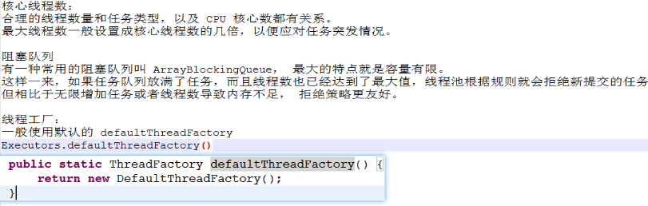
8: 如何根据自己的实际需要，定制自己的线程池
定制自己的线程池，就需要去设置各个参数。设置参数需要注意:

Slide 25
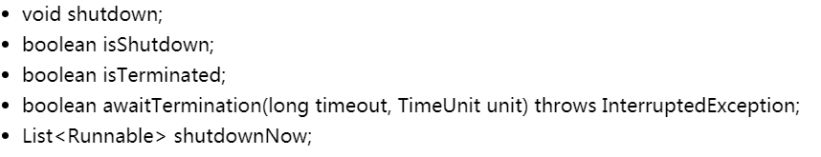
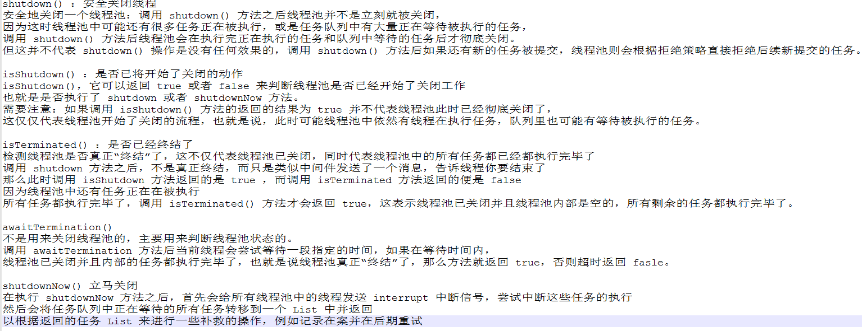
9：如何正确的关闭线程池？ shutdown 和shutdownNow 的区别
如何关闭该线程池
Notes:
关闭线程与下列方法相关， 真正能起到关闭线程的 是shutdown 和shutdownNow . 那他们又有什么区别了？
shutdown() ：安全关闭线程
安全地关闭一个线程池：调用 shutdown() 方法之后线程池并不是立刻就被关闭，
因为这时线程池中可能还有很多任务正在被执行，或是任务队列中有大量正在等待被执行的任务，
调用 shutdown() 方法后线程池会在执行完正在执行的任务和队列中等待的任务后才彻底关闭。
但这并不代表 shutdown() 操作是没有任何效果的，调用 shutdown() 方法后如果还有新的任务被提交，线程池则会根据拒绝策略直接拒绝后续新提交的任务。
isShutdown() ：是否已将开始了关闭的动作
isShutdown()，它可以返回 true 或者 false 来判断线程池是否已经开始了关闭工作
也就是是否执行了 shutdown 或者 shutdownNow 方法。
需要注意：如果调用 isShutdown() 方法的返回的结果为 true 并不代表线程池此时已经彻底关闭了，
这仅仅代表线程池开始了关闭的流程，也就是说，此时可能线程池中依然有线程在执行任务，队列里也可能有等待被执行的任务。
isTerminated() ：是否已经终结了
检测线程池是否真正“终结”了，这不仅代表线程池已关闭，同时代表线程池中的所有任务都已经都执行完毕了
调用 shutdown 方法之后，不是真正终结，而只是类似中间件发送了一个消息，告诉线程你要结束了
那么此时调用 isShutdown 方法返回的是 true ，而调用 isTerminated 方法返回的便是 false
因为线程池中还有任务正在在被执行
所有任务都执行完毕了，调用 isTerminated() 方法才会返回 true，这表示线程池已关闭并且线程池内部是空的，所有剩余的任务都执行完毕了。
awaitTermination()
不是用来关闭线程池的，主要用来判断线程池状态的。
调用 awaitTermination 方法后当前线程会尝试等待一段指定的时间，如果在等待时间内，
线程池已关闭并且内部的任务都执行完毕了，也就是说线程池真正“终结”了，那么方法就返回 true，否则超时返回 fasle。
shutdownNow() 立马关闭
在执行 shutdownNow 方法之后，首先会给所有线程池中的线程发送 interrupt 中断信号，尝试中断这些任务的执行
然后会将任务队列中正在等待的所有任务转移到一个 List 中并返回
以根据返回的任务 List 来进行一些补救的操作，例如记录在案并在后期重试
这里需要注意的是，由于 Java 中不推荐强行停止线程的机制的限制，即便我们调用了 shutdownNow 方法，如果被中断的线程对于中断信号不理不睬，那么依然有可能导致任务不会停止。

Slide 26
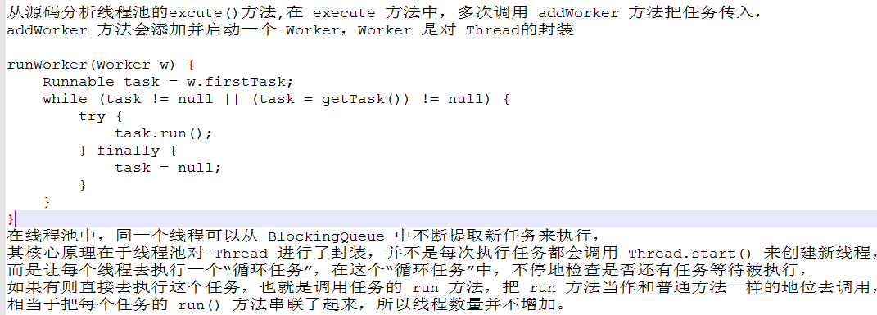
10：线程池实现“线程复用” 的原理
要线程实现线程复用， 就需要将线程和任务进行解耦。线程归线程，任务归任务。
来摆脱了之前通过 Thread 创建线程时的一个线程必须对应一个任务的限制。
Notes:
线程池会使用核心线程去执行多个任务，一个线程执行多个不同的任务，线程复用背后的原理是什么？
每个线程都始终在一个大循环中，反复获取任务，然后执行任务，从而实现了线程的复用。

Slide 27
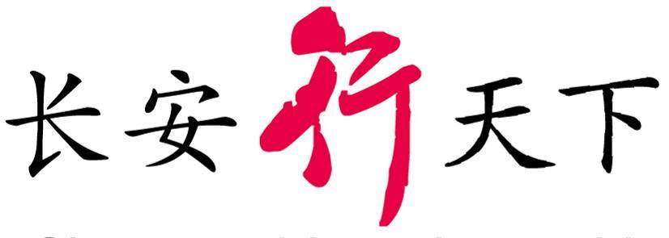
Changan Drives The World
Notes:
以上就是我全部的答辩内容，我的答辩完毕，谢谢大家！

